Slide 1

샬롬
현대교회
어린이교회
초등부

Slide 2

찬양해요~

Slide 3



너와 나의 모습이 예수님 닮아
너와 나의 모습이 예수님 닮아
하루 이틀 매일매일 지날 때 마다
더 닮아가길 원해요

Slide 4
예수님 사랑이 (넘쳐 넘쳐)
예수님 축복이(흘러 흘러)
예수님 은혜가(가득 가득)
당신과 함께 하길 원해요

Slide 5
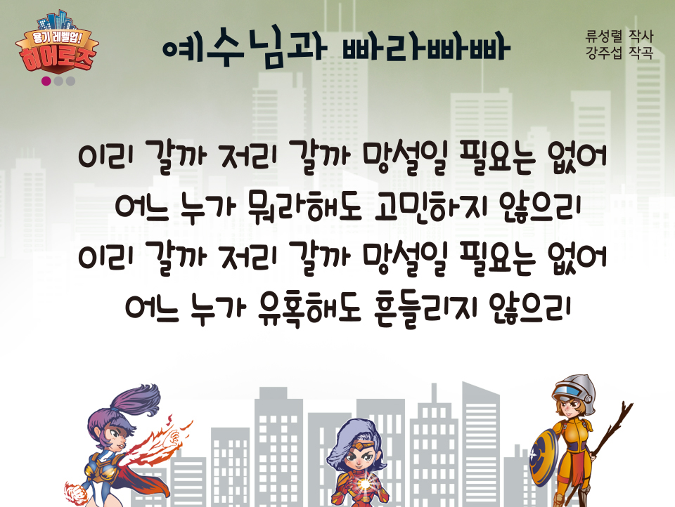

Slide 6
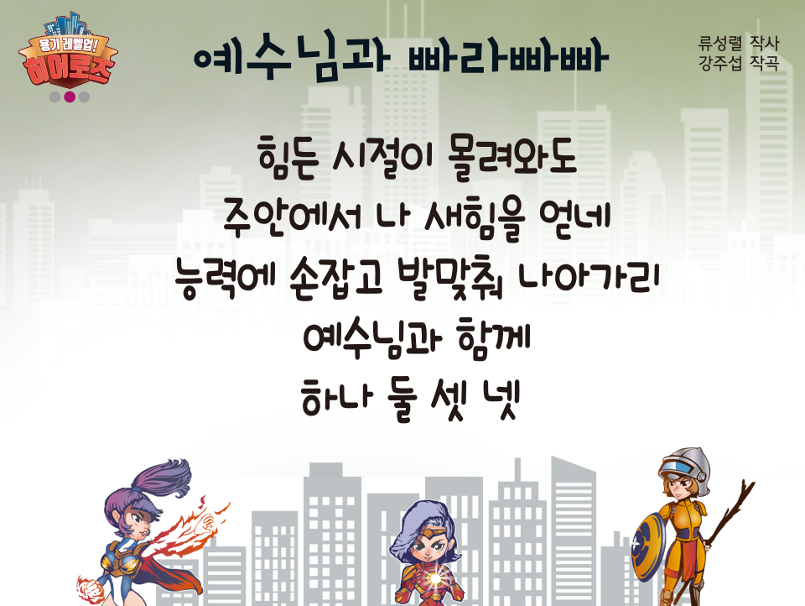

Slide 7
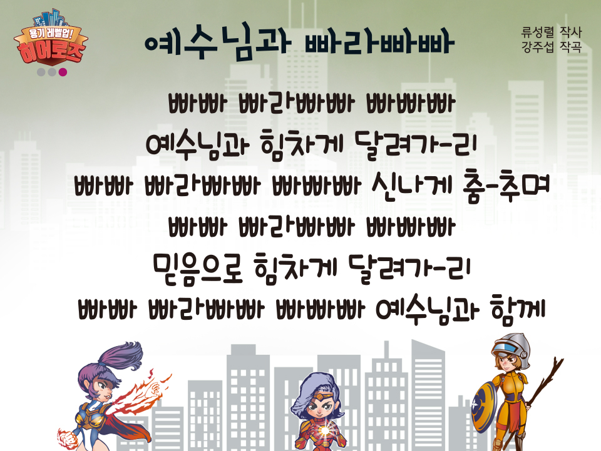

Slide 8

사랑이야기
들어보았니 아주 오래된
태초의 하나님의 사랑이야기
금지된 나무 열매 먹고
죄에 빠진 자들에게

Slide 9
사랑이야기
사랑의 옷을 입혀 주시고
새 사람으로 변화시켜 주시니
들어보겠니 아주 오래된
너를 위한 사랑이야기

Slide 10
사랑이야기
기뻐 춤추며 노래하리라
내게 생명 주신 주님
내 삶을 변화 시켜 주시는
주만 찬양합니다

Slide 11
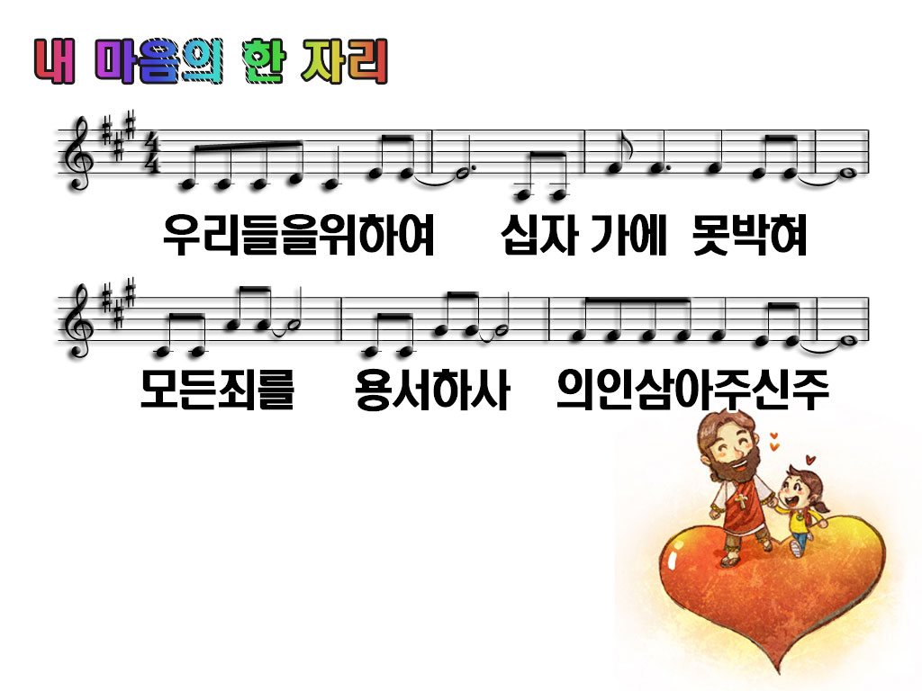

Slide 12
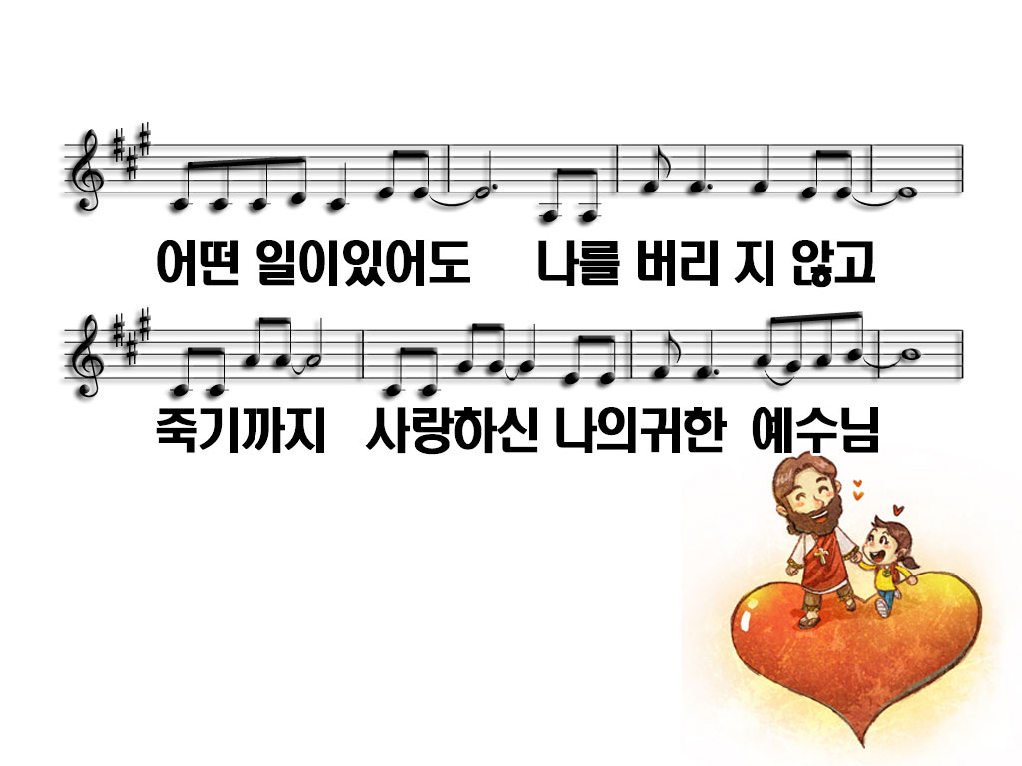

Slide 13
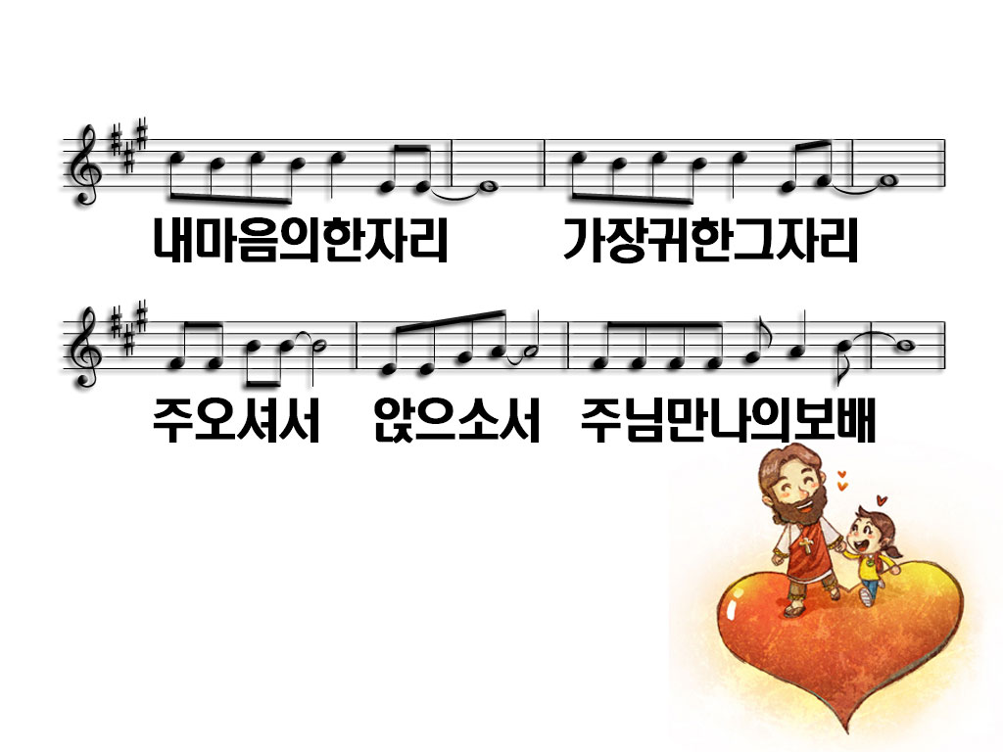

Slide 14
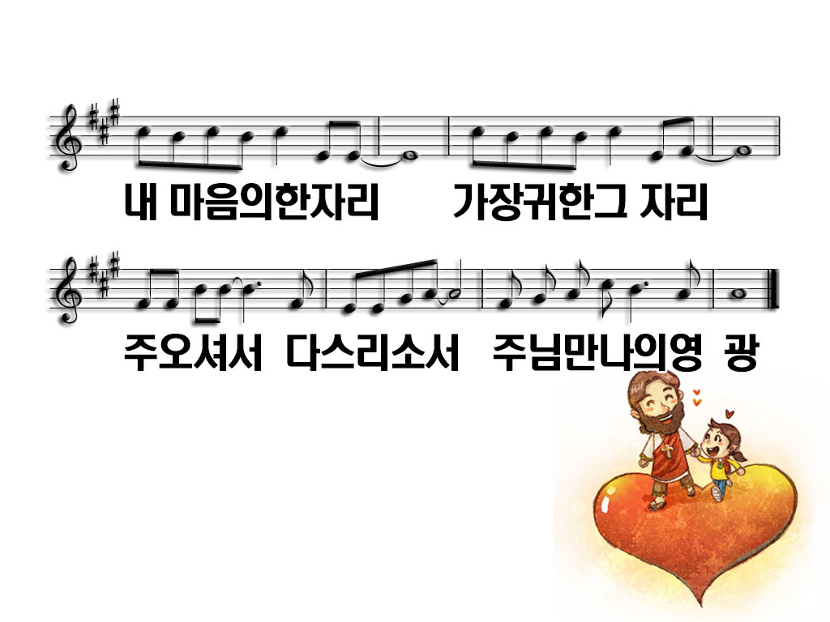

Slide 15
2025년 2월 23일 어린이 예배
오늘은 주현절 후
일곱 번째 주일입니다

Slide 16

사도신경
전능하사 천지를 만드신
하나님 아버지를 내가 믿사오며,
그 외아들 우리 주
예수 그리스도를 믿사오니,

Slide 17
사도신경
이는 성령으로 잉태하사
동정녀 마리아에게 나시고,
본디오 빌라도에게 고난을 받으사,
십자가에 못박혀 죽으시고,
장사한 지 사흘 만에 죽은 자
가운데서 다시 살아나시며,

Slide 18
사도신경
하늘에 오르사,
전능하신 하나님 우편에 앉아
계시다가, 저리로서 산 자와
죽은 자를 심판하러 오시리라.

Slide 19
사도신경
성령을 믿사오며, 거룩한 공회와,
성도가 서로 교통하는 것과,
죄를 사하여 주시는 것과,
몸이 다시 사는 것과,
영원히 사는 것을 믿사옵나이다.
아멘

Slide 20
나는야 주의 어린이
나는야 주의 어린이
주의 사랑으로 자라나요
나는야 주의 어린이
주의 말씀 안에 자라나요

Slide 21
나는야 주의 어린이
예수님처럼 기도하고
예수님처럼 섬기며
믿음으로 자라나요
나는야 주의 어린이

Slide 22

대표기도
이재호 어린이

Slide 23

성경봉독
마태복음 4장 10절

Slide 24

성경봉독- 마태복음 4장
10 이에 예수께서 말씀하시되 사탄아 물러가라 기록되었으되 주 너의 하나님께 경배하고
다만 그를 섬기라 하였느니라

Slide 25
설교
마귀의 세 가지 시험
홍현후 전도사님

Slide 26

헌금 찬양
하이어 성가대

Slide 27
헌금기도
김사랑 어린이

Slide 28


Slide 29

주기도문
하늘에 계신 우리 아버지여,
이름이 거룩히 여김을 받으시오며,
나라가 임하시오며,
뜻이 하늘에서 이루어진 것같이
땅에서도 이루어 지이다.

Slide 30
주기도문
오늘 우리에게 일용할 양식을 주시옵고,
우리가 우리에게 죄 지은 자를
사하여 준 것같이
우리 죄를 사하여 주시옵고,

Slide 31
주기도문
우리를 시험에 들게 하지 마시옵고,
다만 악에서 구하시옵소서.
나라와 권세와 영광이 아버지께
영원히 있사옵나이다. 아멘.

Slide 32

현대교회
어린이교회
한 주간
배운 말씀대로
승리하고
다음 주일에
만나요
하나님께
영광을~

Slide 33

나의 사랑하는 책
나의 사랑하는 책 비록 해어졌으나
어머니의 무릎 위에 앉아서
재미있게 듣던 말 그때 일을 지금도
내가 잊지 않고 기억합니다

Slide 34
나의 사랑하는 책
귀하고(귀하고) 귀하다(귀하다)
우리 어머니가 들려주시던
재미있게 듣던 말
이책중에 있으니
이 성경 심히 사랑합니다

Slide 36
나의 사랑하는 책
옛날 용맹스럽던 다니엘의 경험과
유대임금 다윗왕의 역사와
주의 선지 엘리야 바람 타고
하늘에 올라가던 일을 기억합니다

Slide 37
나의 사랑하는 책
귀하고(귀하고) 귀하다(귀하다)
우리 어머니가 들려주시던
재미있게 듣던 말
이책중에 있으니
이 성경 심히 사랑합니다

Slide 38
나의 사랑하는 책
이 성경 심히 사랑합니다

Slide 39
